Slide 1

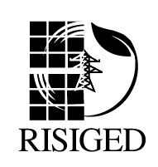





2do Foro/Realidad de la electrificación y generación en zonas rurales mediante sistemas híbridos de bioenergía
El segundo foro temático de la RED IBEROAMÉRICA DE SISTEMAS HÍBRIDOS DE GENERACIÓN DISTRIBUIDA (RISIGED), se realizará el 21 de noviembre del 2018 en las Instalaciones de la Universidad Tecnológica de Pereira - Colombia, y contará con la participación de investigadores miembros de la Red.
En el foro se trataran las siguientes temáticas:
Bioenergía
Eficiencia Energética
Dentro de este evento se realizará la presentación del Libro “Bioenergía en la generación de energía eléctrica en Nicaragua” escrito por el Dr. Napoleón Blanco miembro de la RED
Facultad de Ingeniería en Mecánica y Ciencias de la Producción (FIMCP)
Esta foto de Autor desconocido está bajo licencia CC BY

